Slide 1
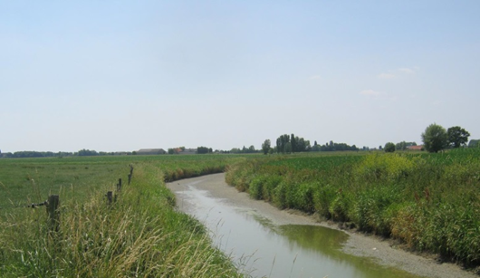
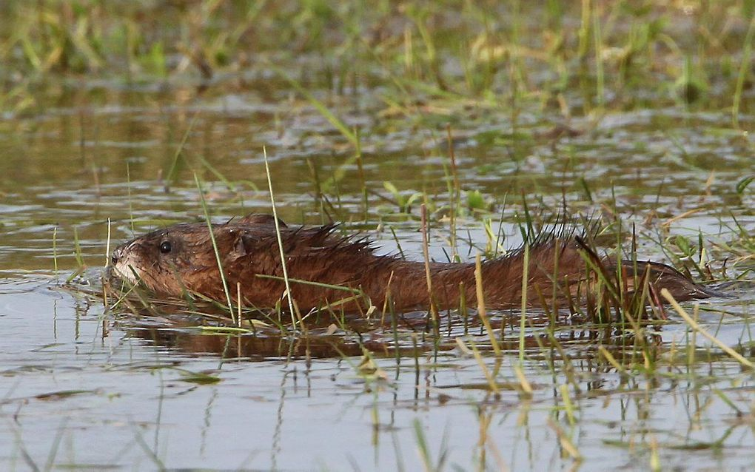
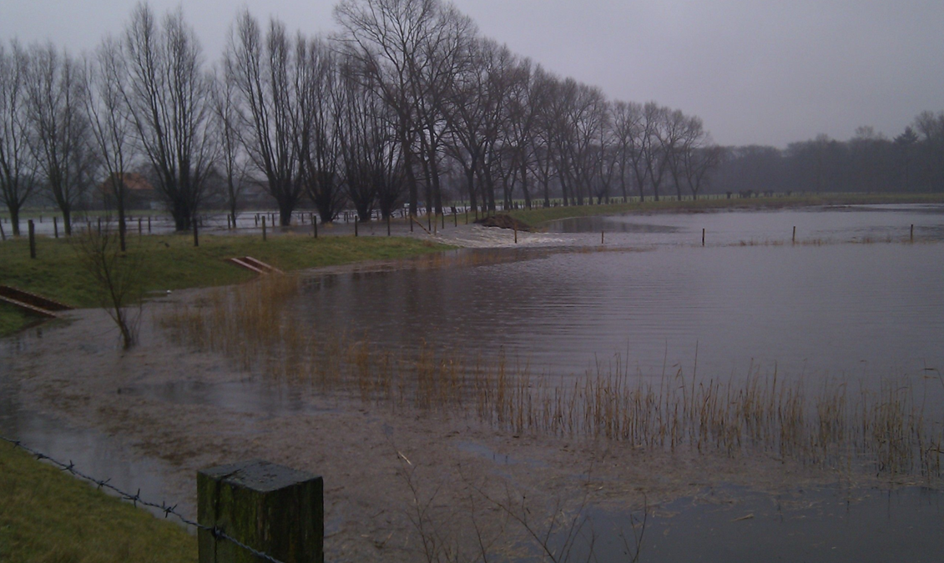
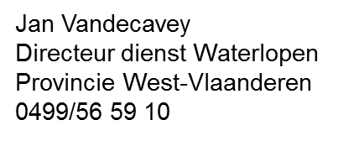

Communiceren rond exoten als lokaal bestuur – Coördinatie vanuit de dienst integraal waterbeleid Provincie West-Vlaanderen

Slide 2
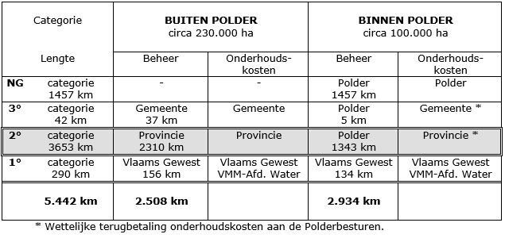
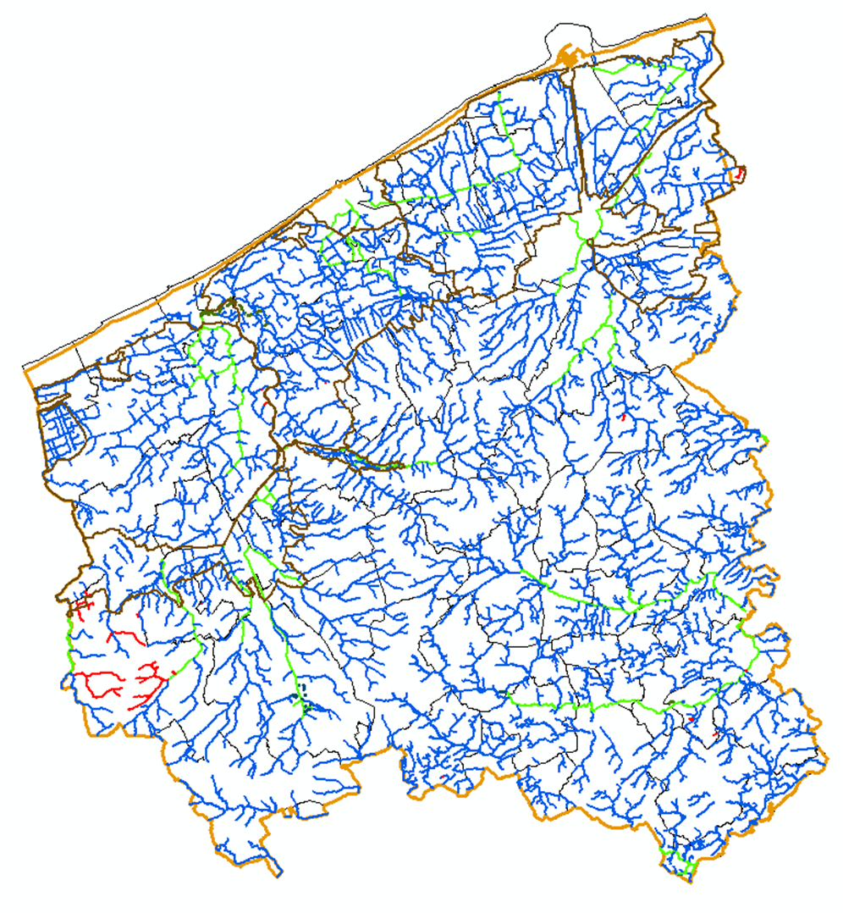
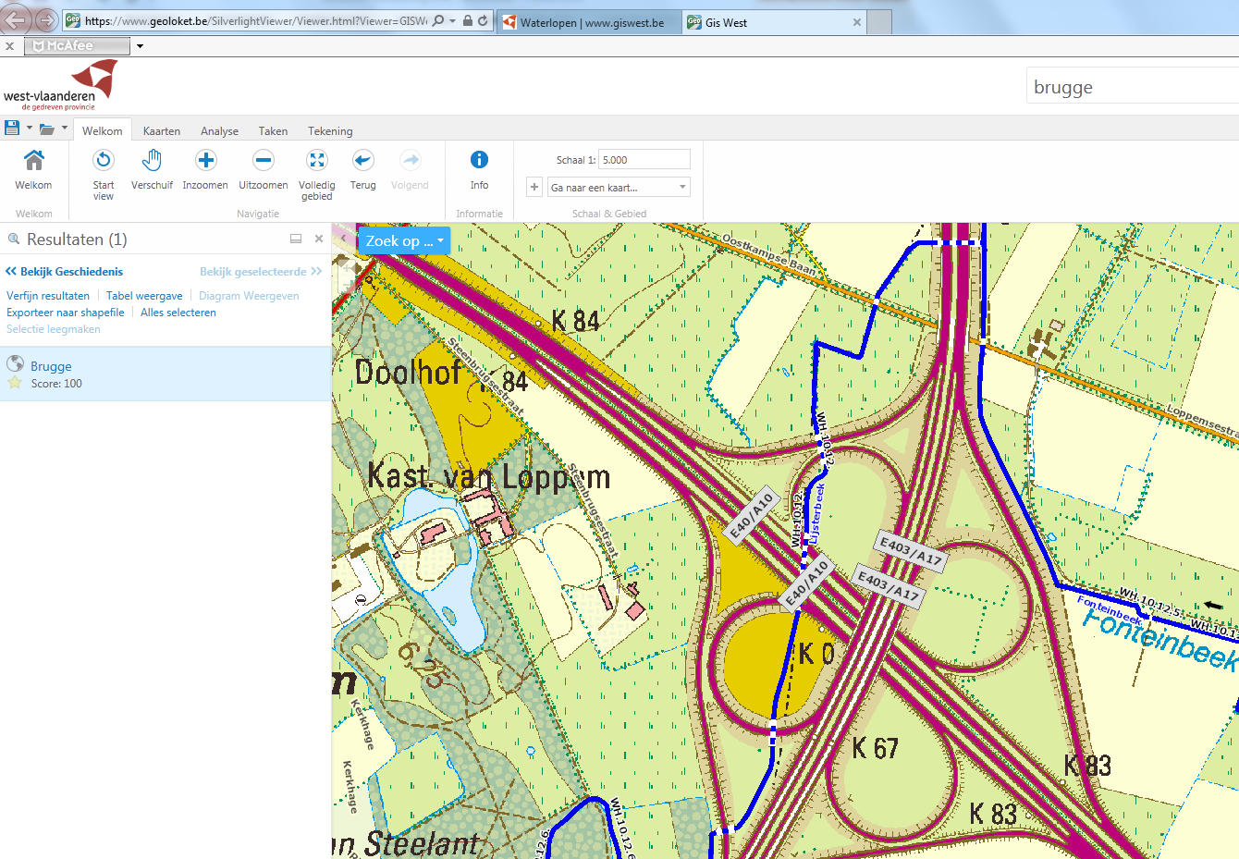
Exacte ligging waterlopen, per adres op te zoeken op:
www.giswest.be/waterlopen

Slide 3
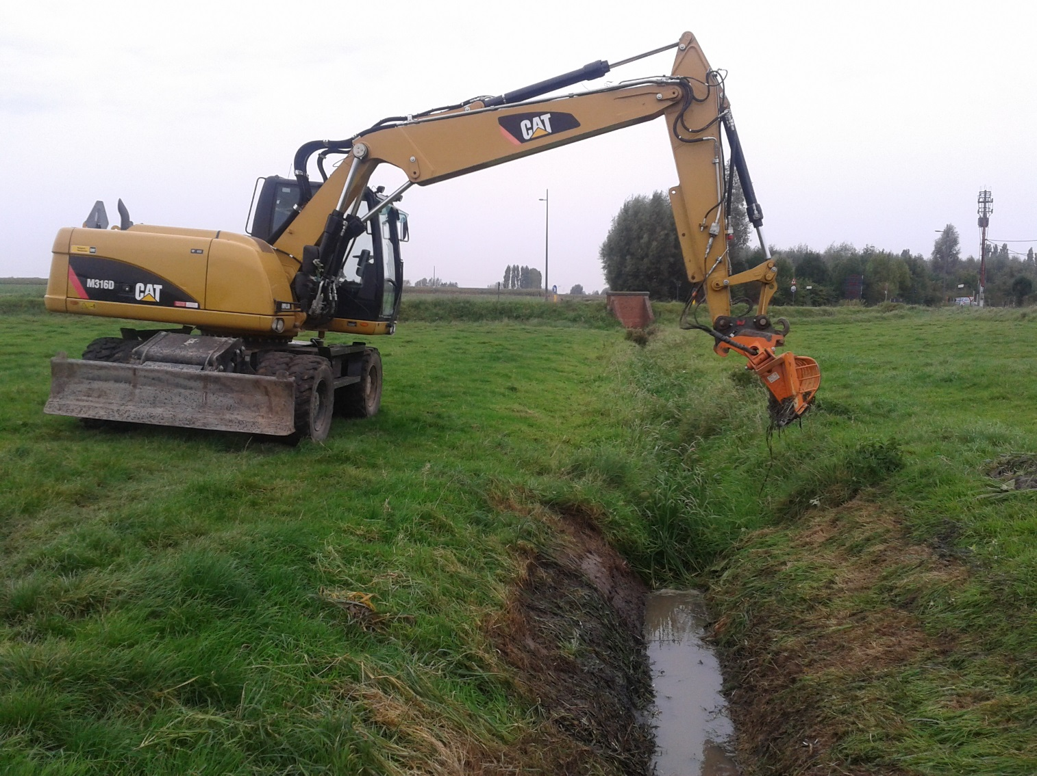
WATERBEHEER IN DE PROVINCIE WEST-VLAANDEREN
Maaien: waar en wanneer de kraan passeert te volgen op Watertalk.be

Slide 4
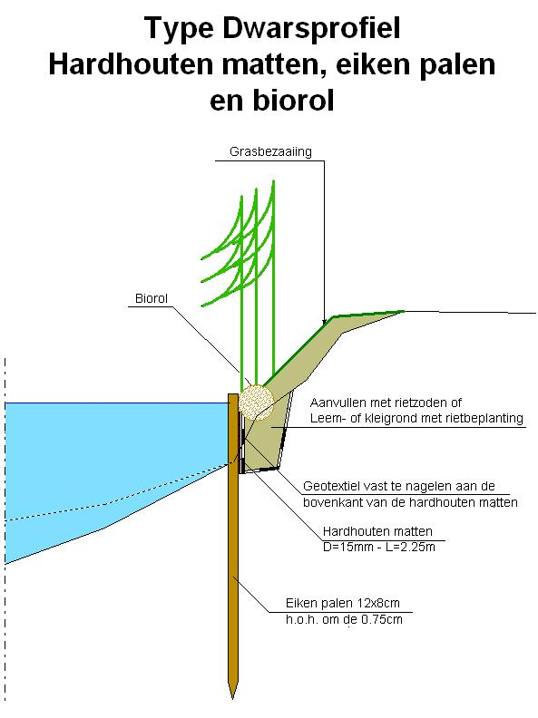
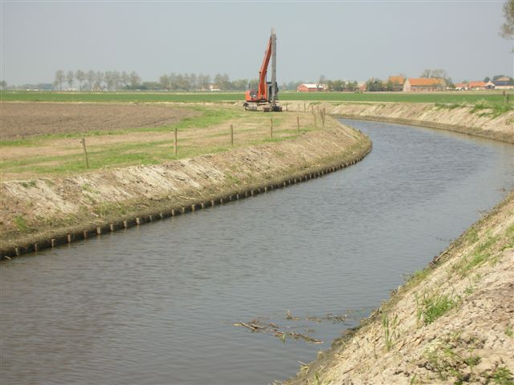
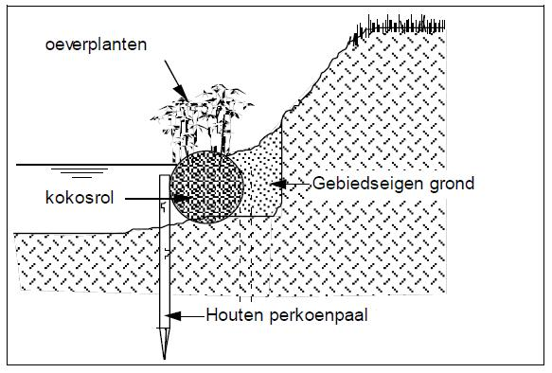
WATERBEHEER IN DE
PROVINCIE WEST-VLAANDEREN
Oeverbeschermingswerken

Slide 5
WATERBEHEER IN DE
PROVINCIE WEST-VLAANDEREN

Slide 6
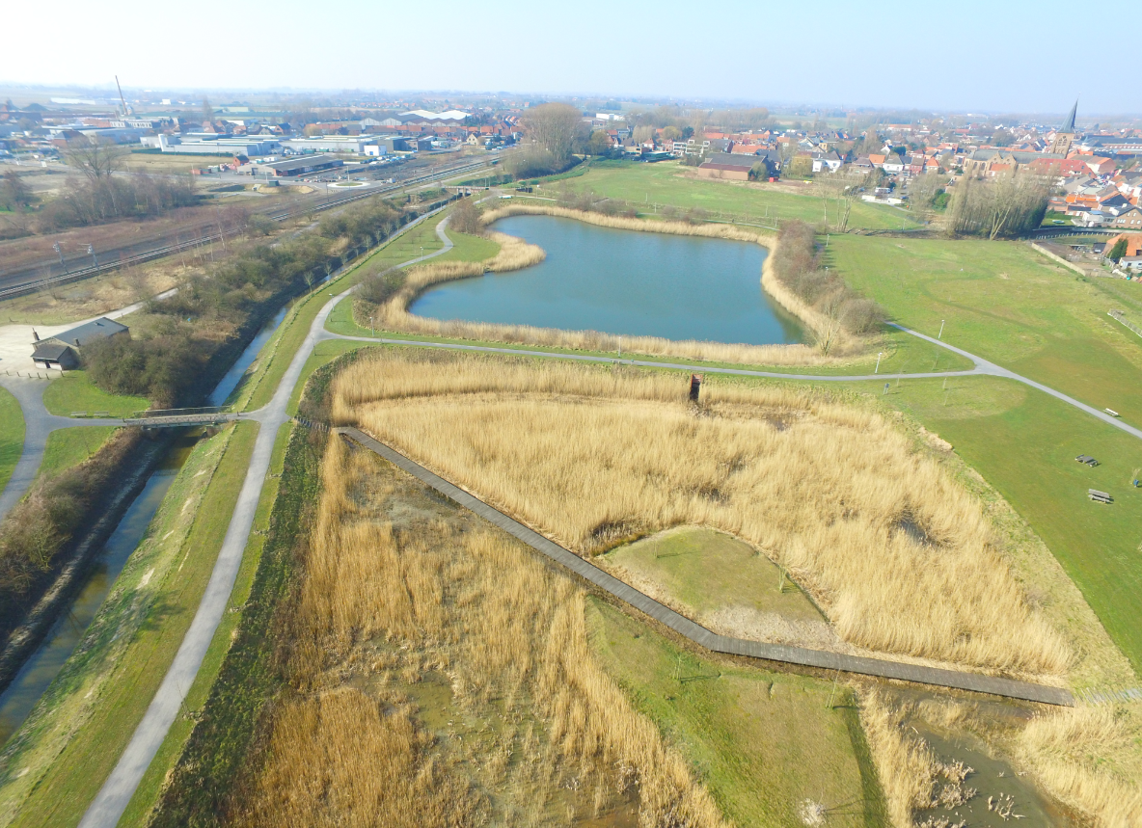

Slide 7

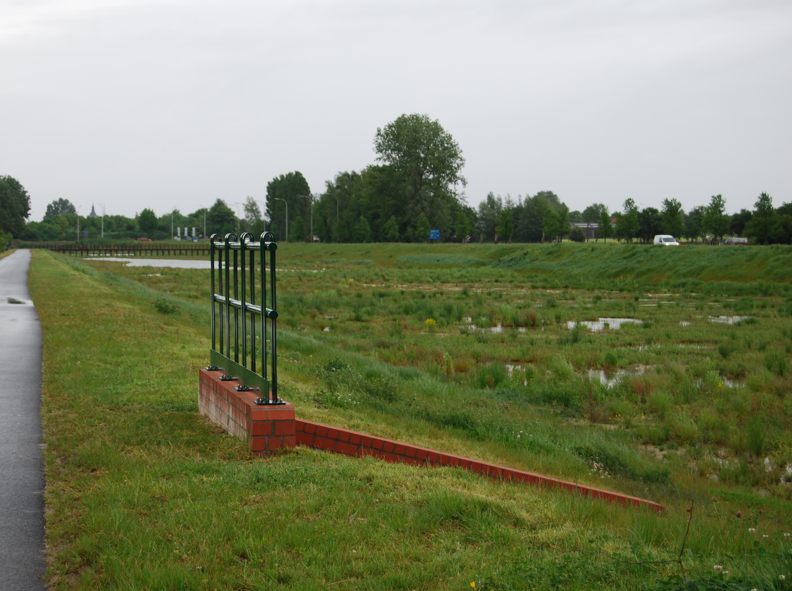
Afstandsregels:
Vrije doorgang van 5m
Niet bemesten < 5m
Geen grondbewerking binnen 1m van de kruin
Gewasbescherming verboden < 1m
7

Slide 8
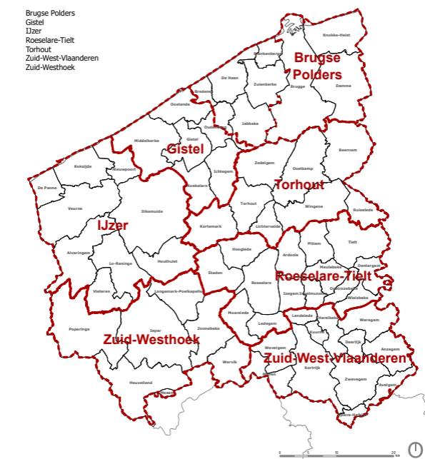
Bestrijding van de exoten via Regionale Comités
Gebiedsdekkend voor heel de provincie met 7 comités
100-tal lokale bestrijders
6 provinciale coördinatoren
Vergaderingen gaan 2x per jaar door
Voorzitter is lokaal mandataris (schepen, dijkgraaf of burgemeester)
Aanwezigheid van bestrijders zelf + ploegbaas + schepen
Provincie financiert; leidt op en coördineert per RC de gemeenten en polderbesturen
Prioriteit op muskusratbestrijding
Bruine ratten
Reuzenberenklauw
Grote Waternavel
Reuzenbalsemien
...
Ganzen
Uitheemse rivierkreeft

Slide 9
Bestrijding van de exoten via Regionale Comités
Financiering
€250 000 beschikbaar budget
Groepsaankoop voor vergif bruine ratten
Toelage per comité voor werkingsmiddelen via Provinciale adviescommissie (6 provincieraadsleden, Voorzitters van RC’s met secretaris, provinciale coördinatoren, gedeputeerde en directeur DIW)
Aankoop beschermende kledij, vangstmateriaal en subsidie van wagentjes per bestuur verloopt via RC
Subsidie kan tot €15 000 voor fulltime bestrijder voor elektrische wagen, uitbetaald in 6 schijven van €2500/jaar – mits blijvend goede werking

Slide 10
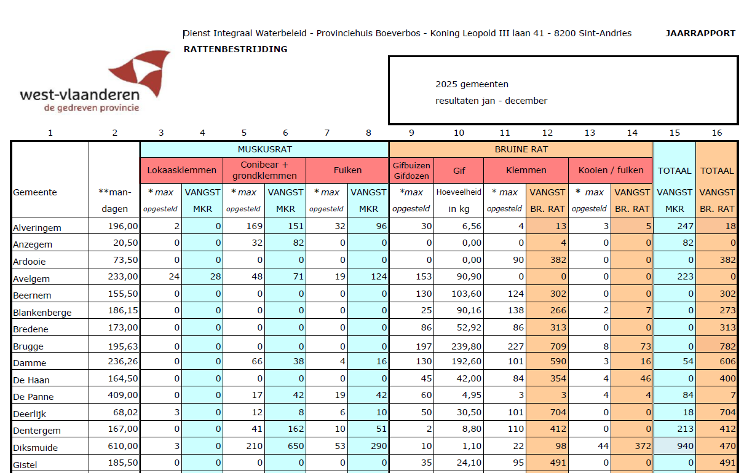
Bestrijding van de exoten via Regionale Comités
Rapportering

Slide 11
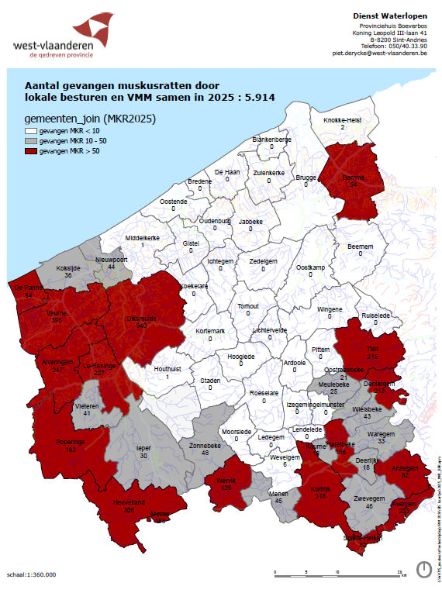
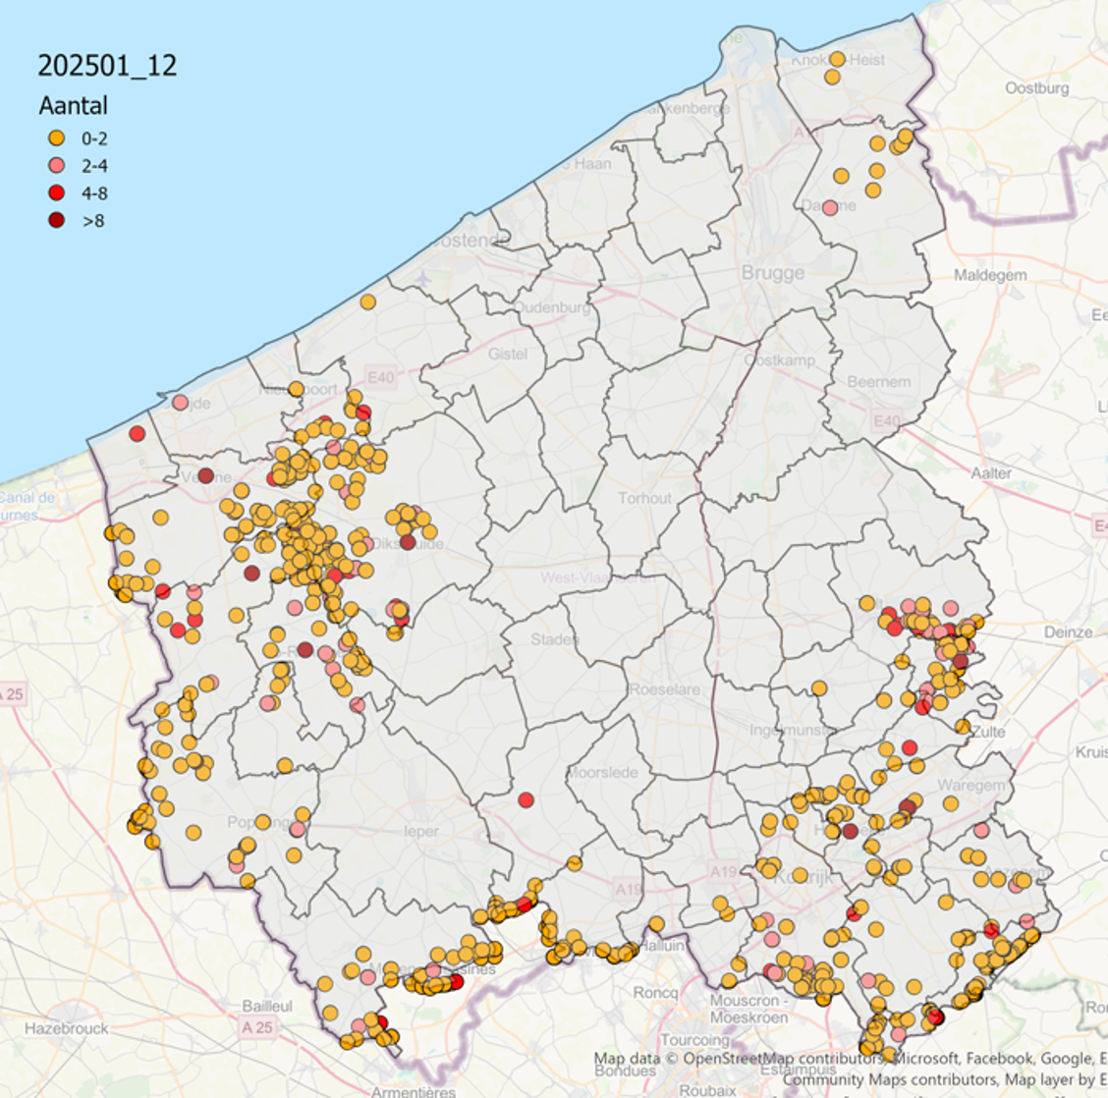
Bestrijding van de exoten via Regionale Comités
Rapportering

Slide 12
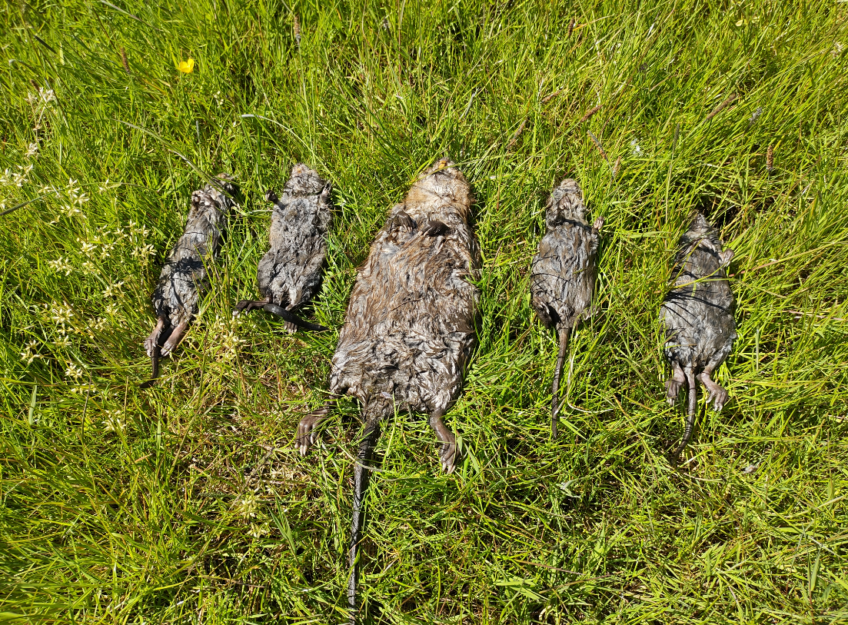
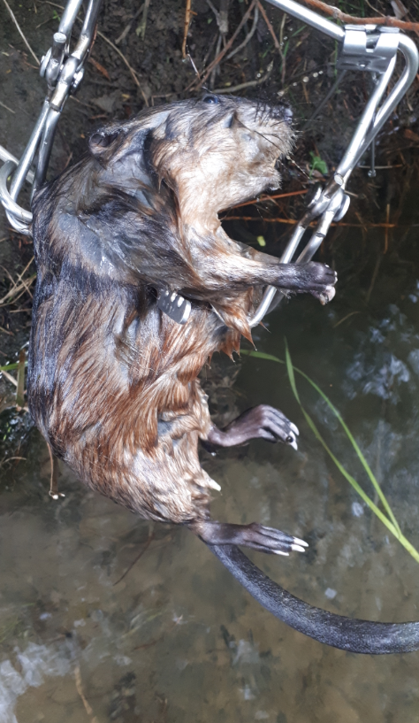
Bestrijding van de muskusrat bij het integraal waterbeheer in de Provincie West-Vlaanderen
12

Slide 13
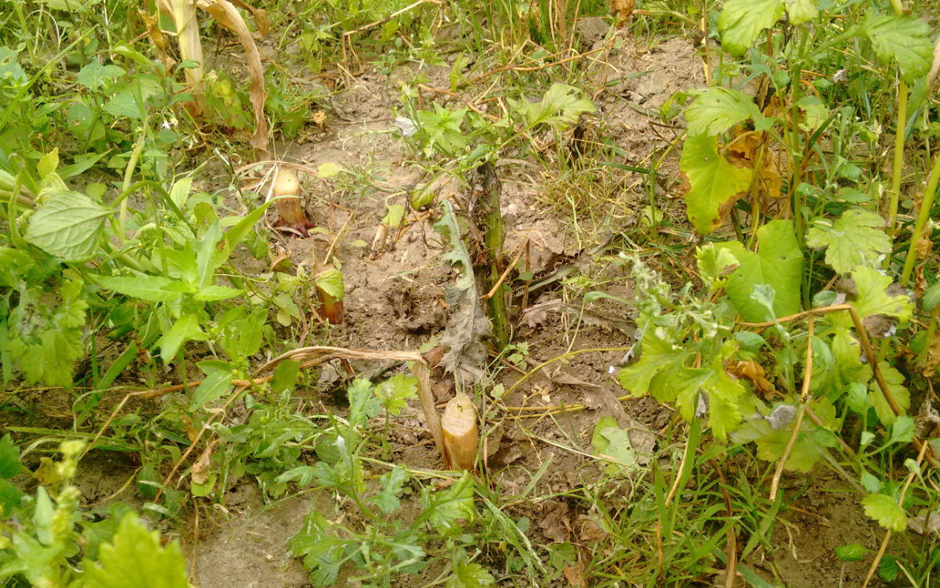
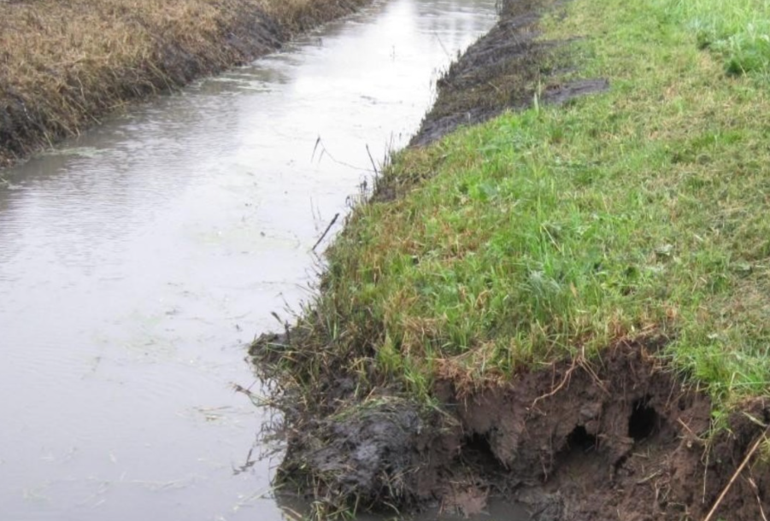
13

Slide 14
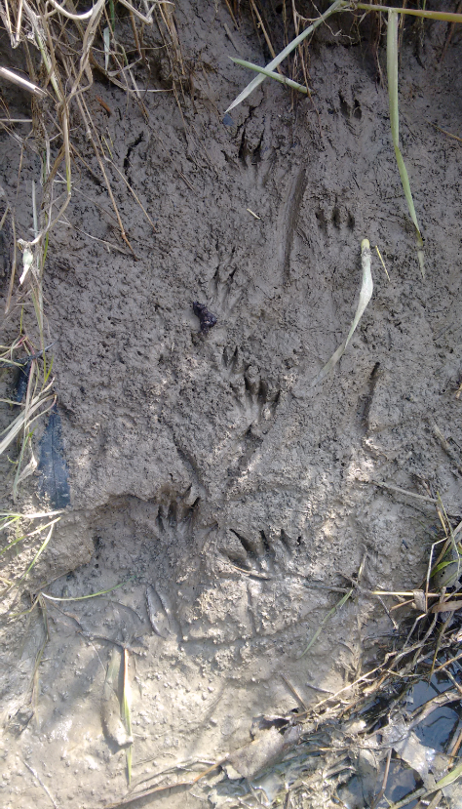
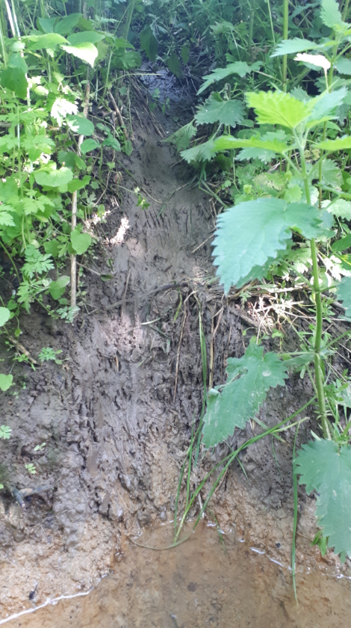
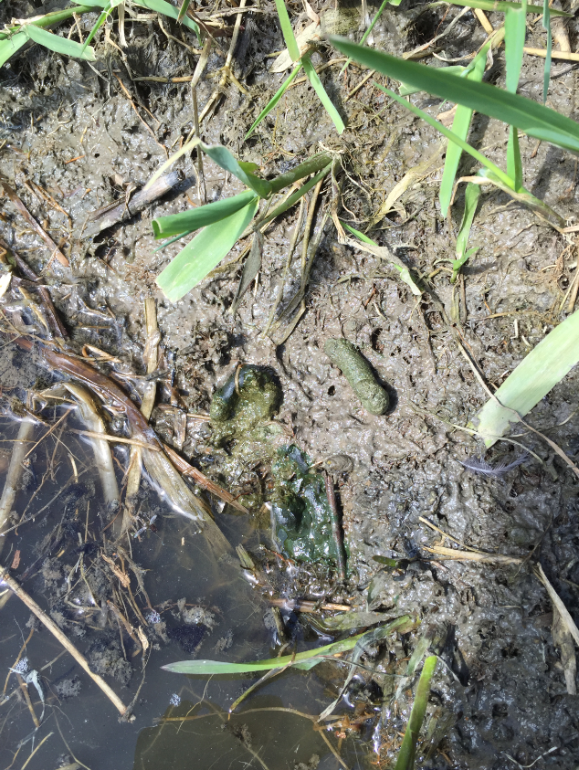
14

Slide 15
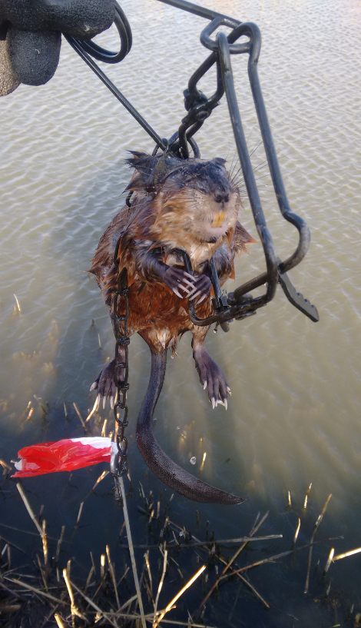
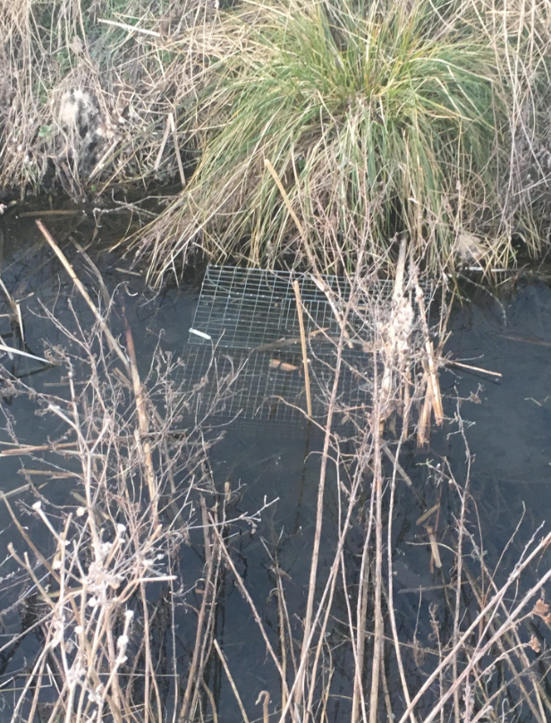
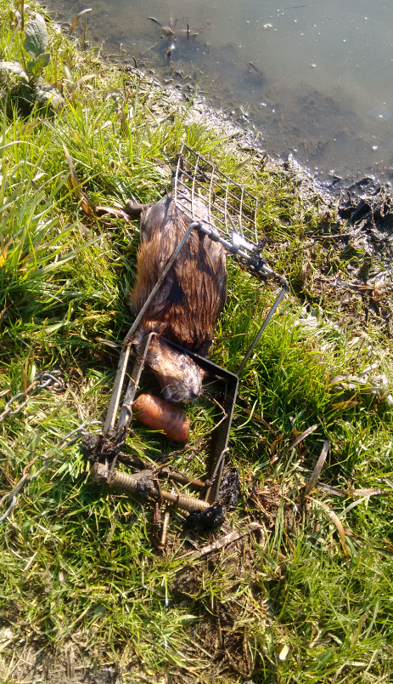
15

Slide 16
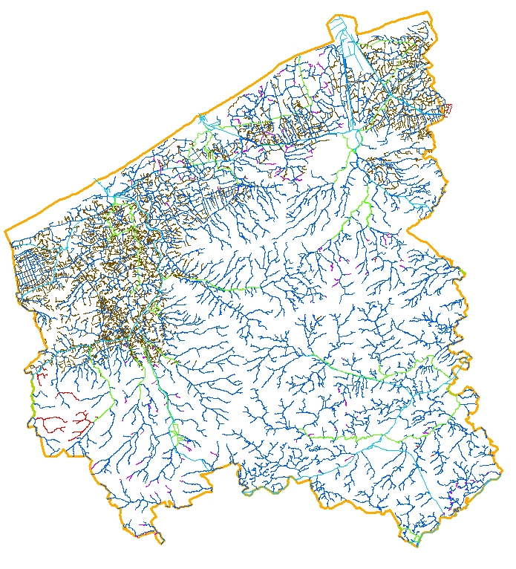
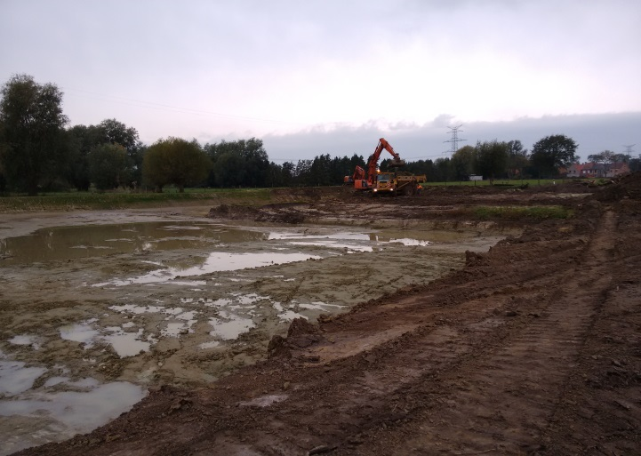
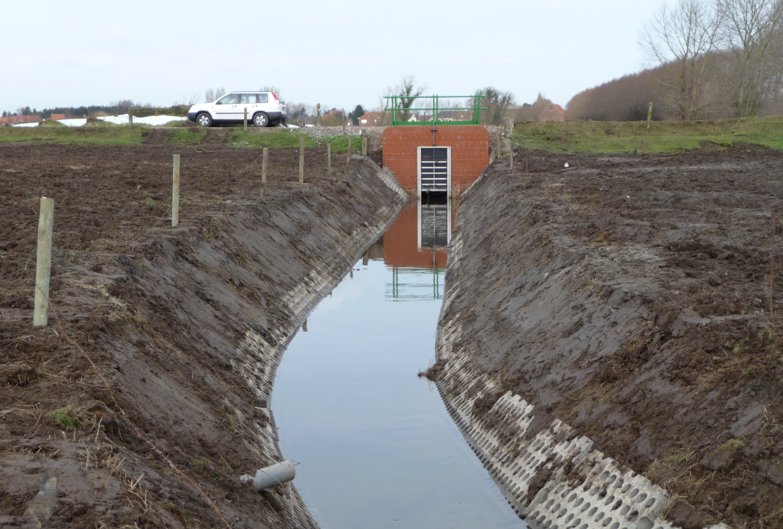
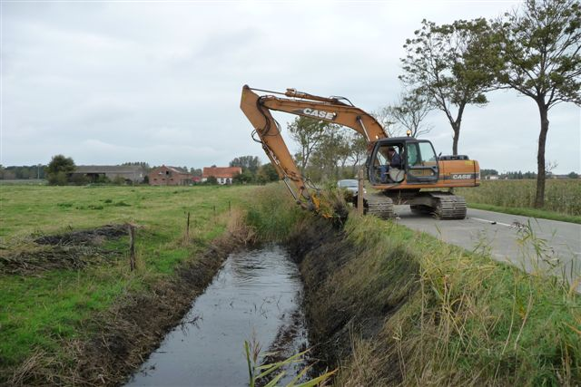
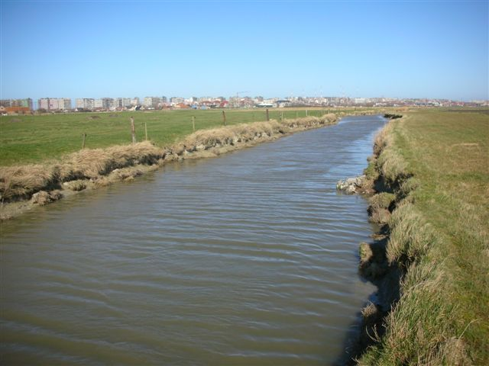
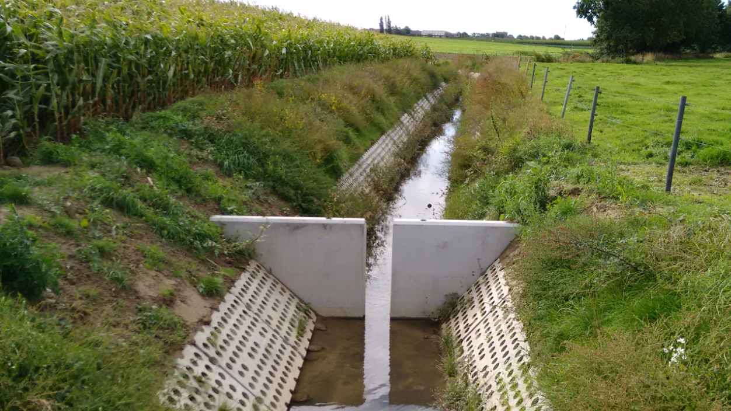
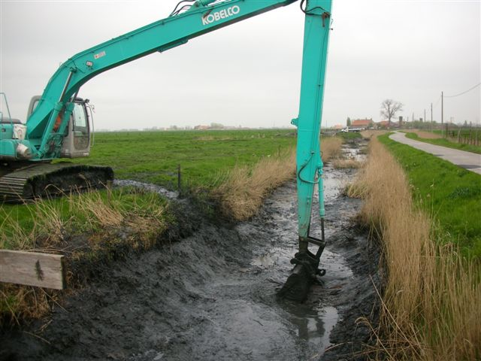
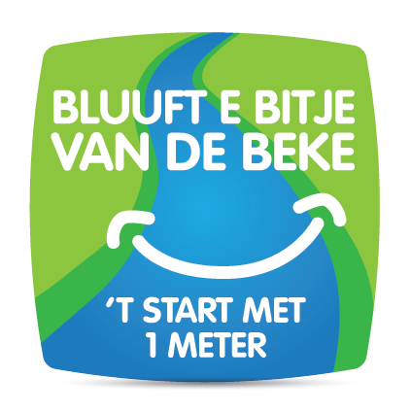
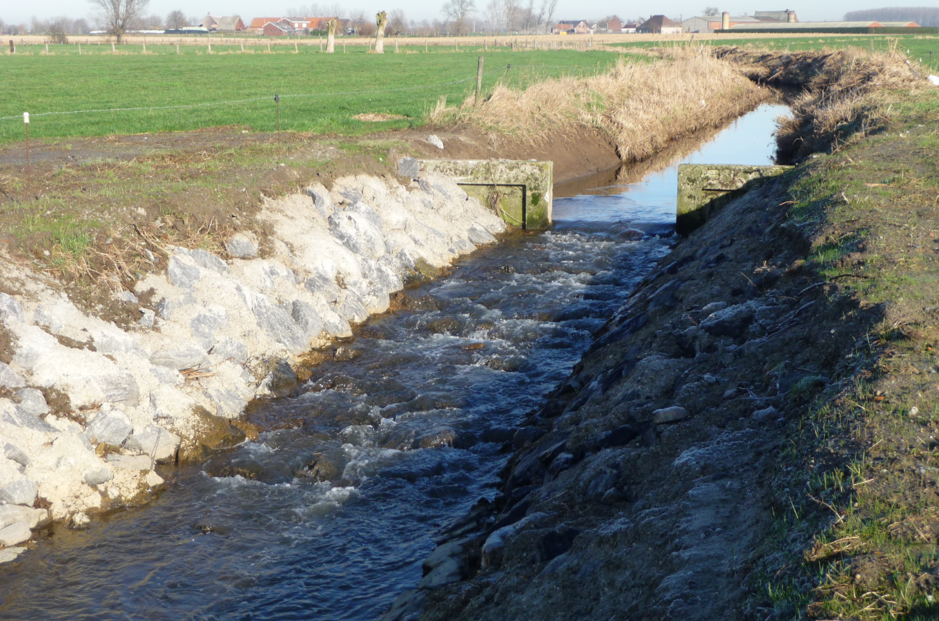

Vragen?

